Slide 1

دوره های خواص فیزیکی مکانیکی پلیمرها

Slide 2

دکتر ایمان صاحبی جویباری

Slide 3
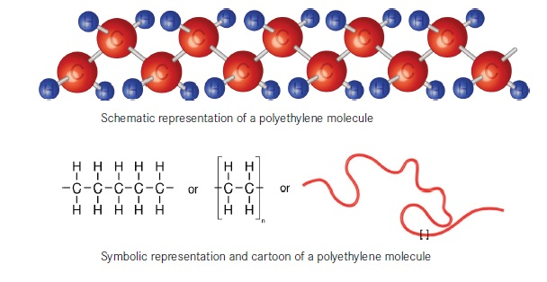

Slide 4
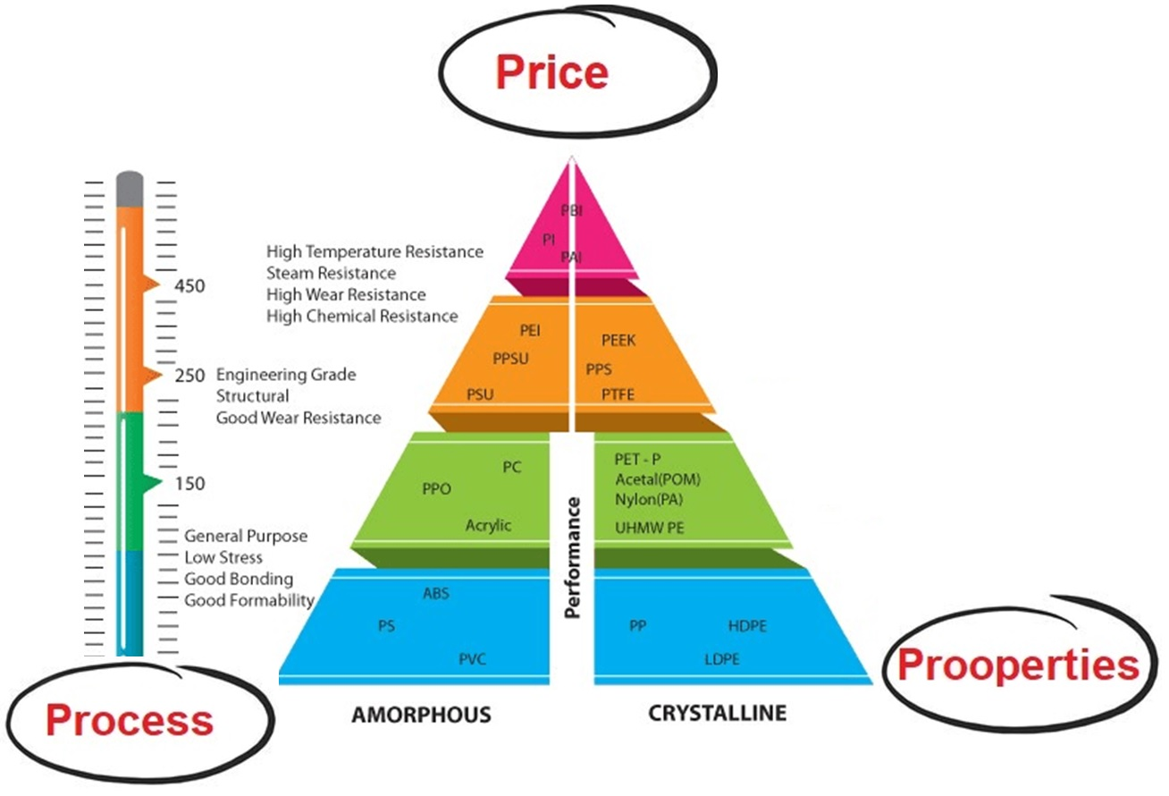

Slide 5
مقایسه آنالیزهای حرارتی
روش | نام مخفف | مشخصه | کاربرد
آزمون شاخص جریان مذاب | MFI | میزان خروجی مواد | نوع فرایند
آنالیز ریولوژی | RMS | پاسخ نوسانی | خواص ویسکوالاستیک
آزمون تنسایل | TENSILE | میزان نیرو و تغییر شکل | خواص مکانیکی ماده
آزمون ضربه | IZOD-Charpy | انرژی لازم برای شکست | مقاومت ضربه
گرماسنجی روبشی تفاضلی | DSC | اختلاف توان گرمایی | تغییرفاز و گرمای ویژه
آنالیز توزین حرارتی | TGA | تغییر جرم ماده | تجزیه پیرولیز و اکسایشی
آزمون خاکستر | ASH | درصد فیلر | درصد افزودنی

Slide 6
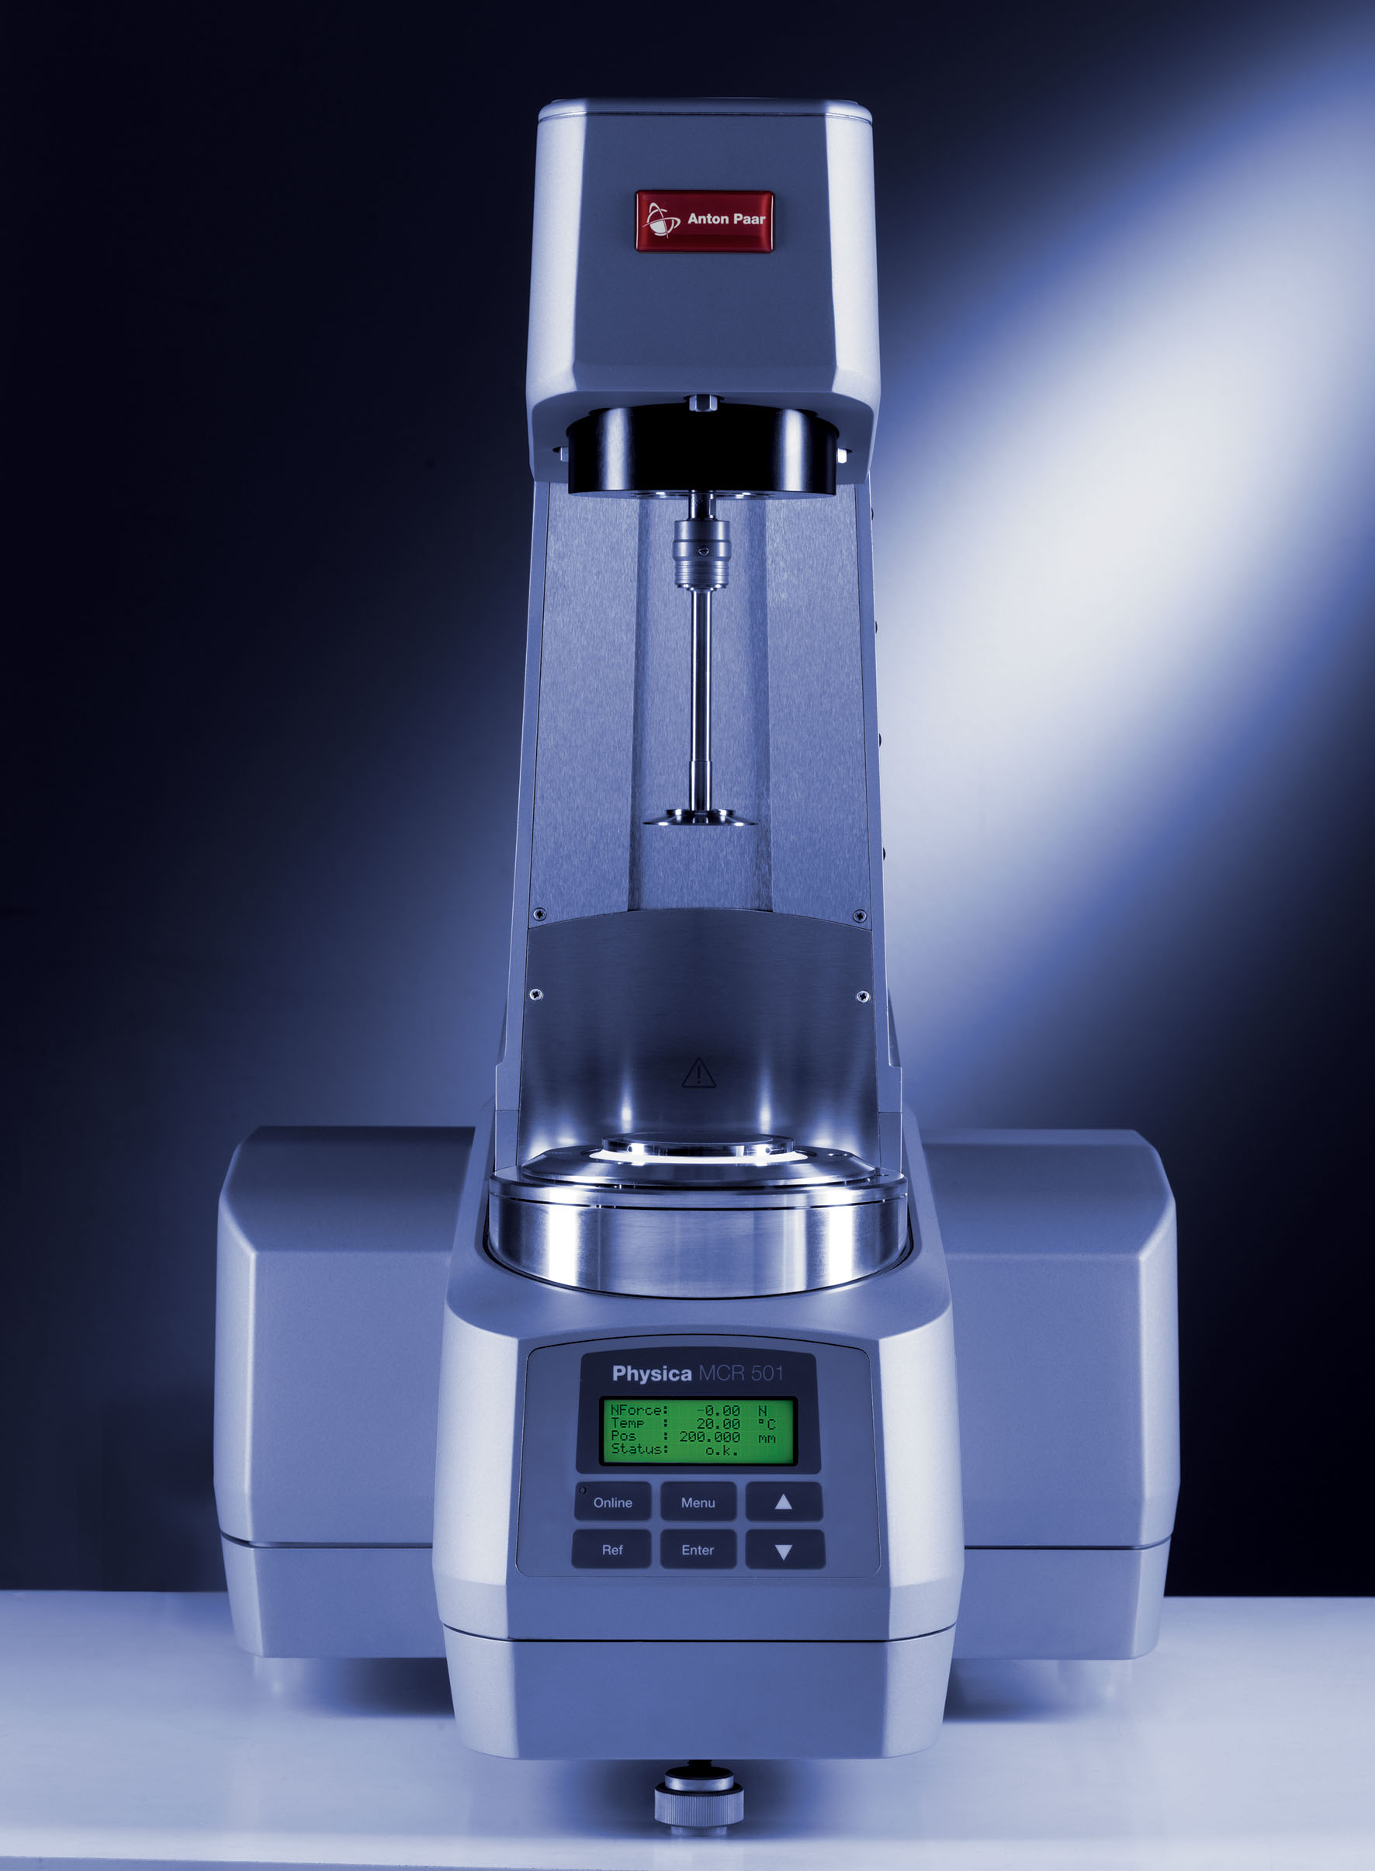
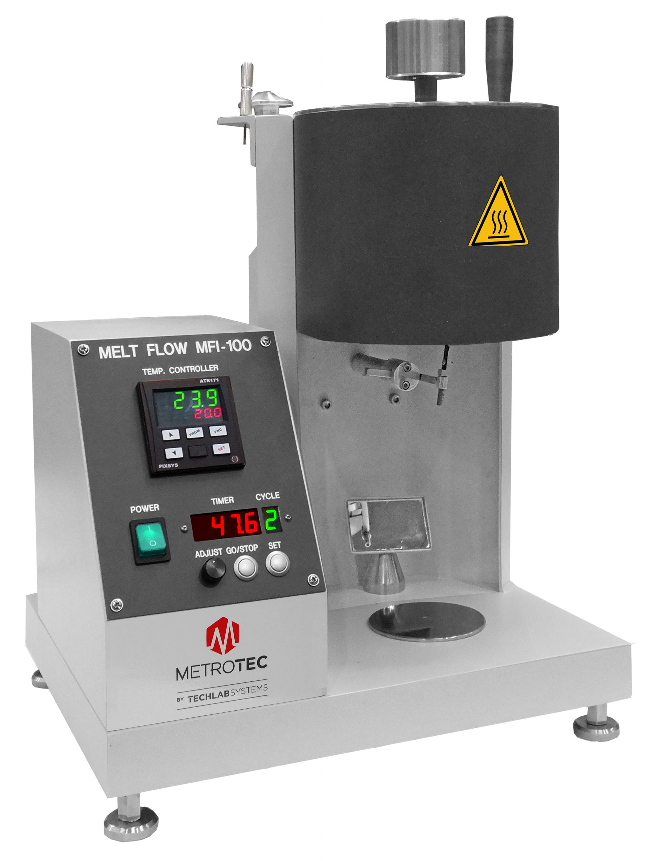
MFI
RMS

Slide 7
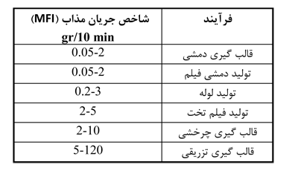
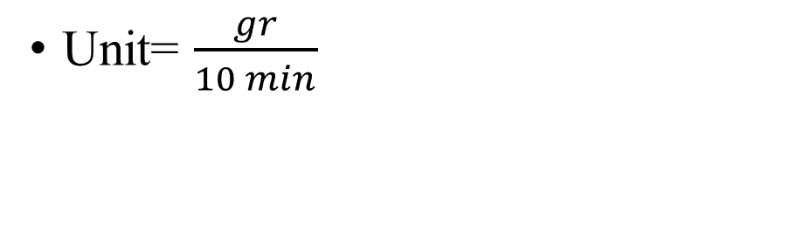
MFI
Unit= $\frac{gr}{10 min}$
پلیمر | وزنه | دما
HDPE | 5 | 190
LDPE | 2.16 | 190
PP | 2.16 | 230
PS | 5 | 200
PC | 1.2 | 300
POM | 2.16 | 190

Slide 8


$$MFI\sim \frac{1}{μ}$$
$$μ\sim M^{3}$$
PROCESS PROPERTY

Slide 9
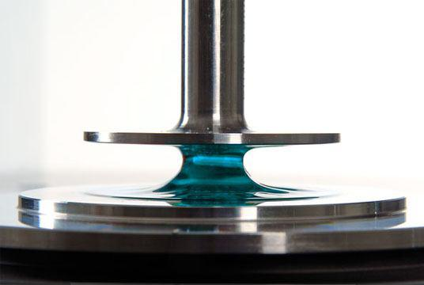
RMS
Time Sweep
Dynamic
Viscoelastic
Measurement
Frequency Sweep
Strain Sweep
Flow curve

Slide 10
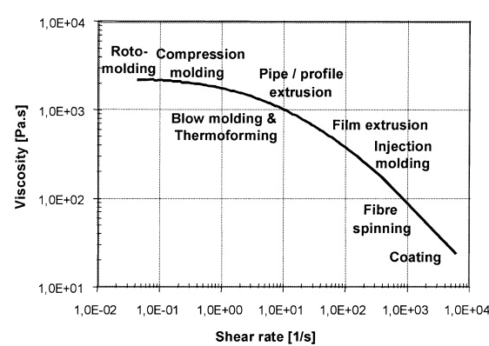
Flow Curve and Process

Slide 11
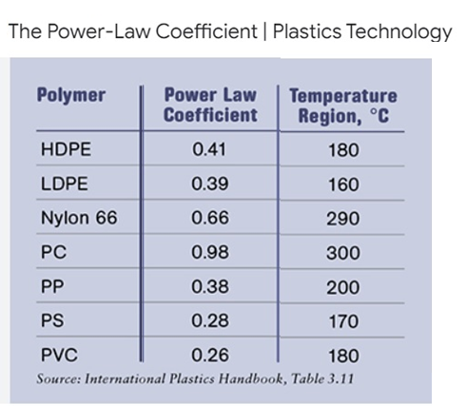
Flow Curve

Slide 12
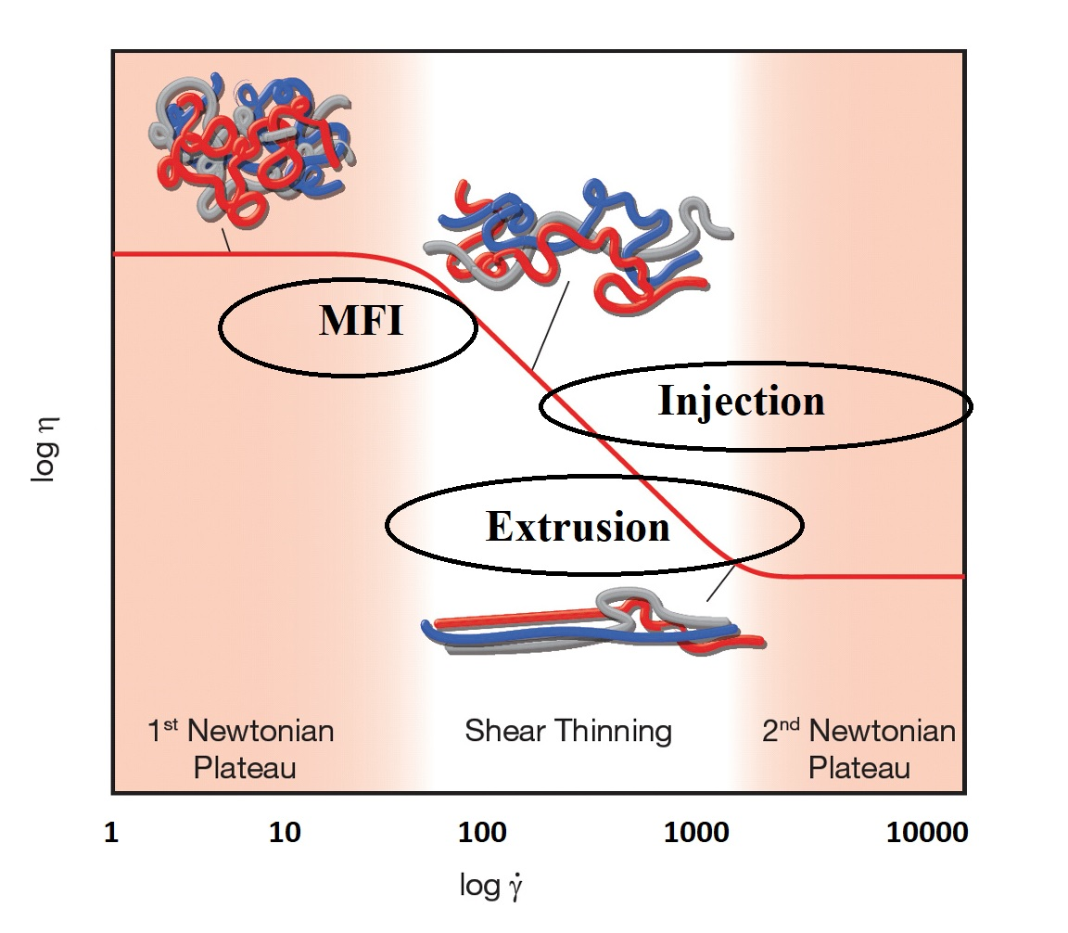
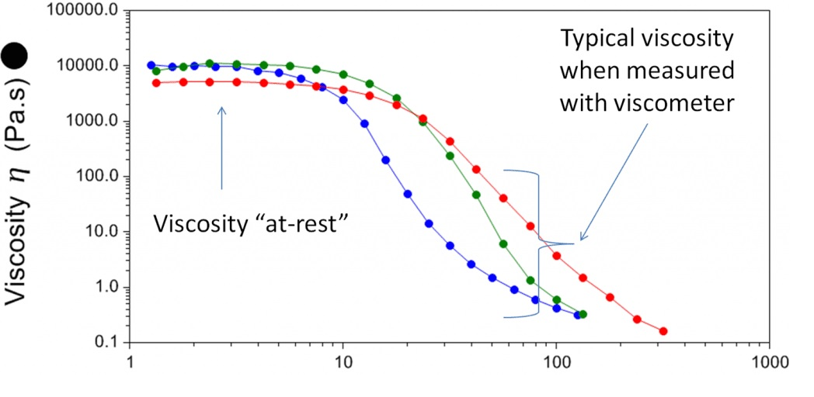
MFI Limitation

Slide 13
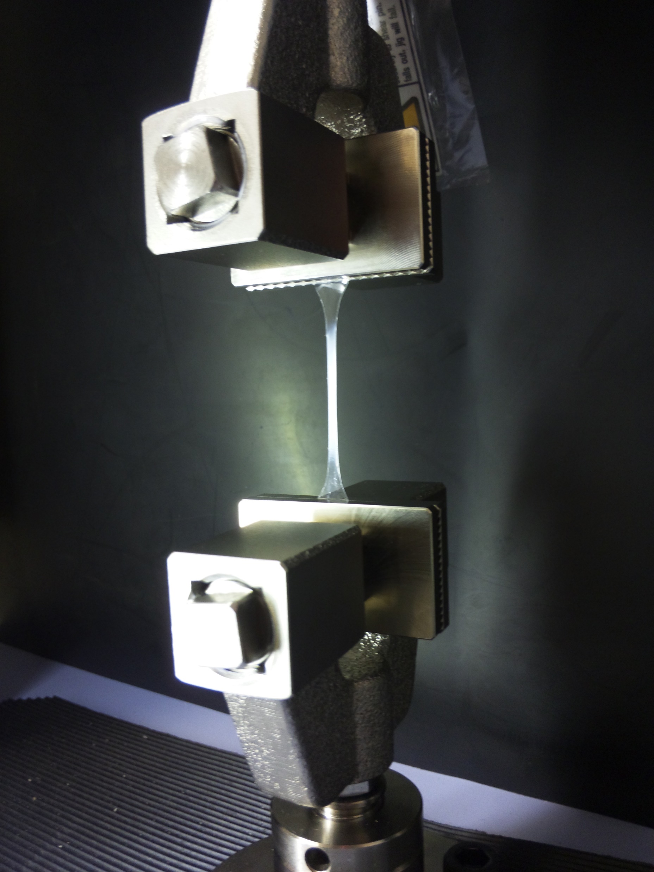
Physical Mechanical Properties

Slide 14
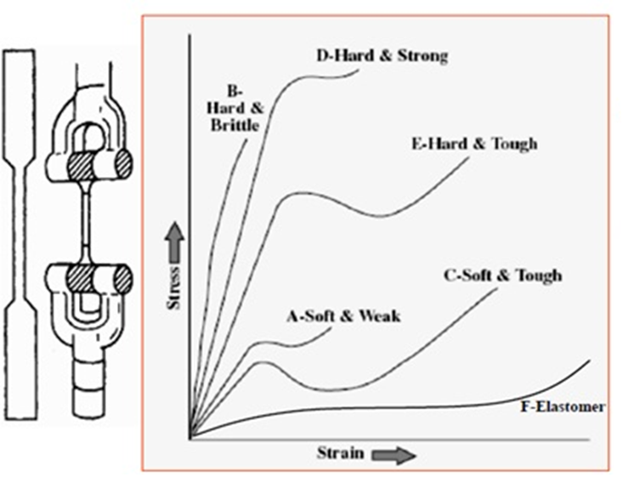
polymer | Modulus | Strength
HDPE63 | 0.85GPA | 28MPA
HDPE100 | 1.2GPA | 33MPA
HD62N07 | 1.5GPA | 30MPA
LD2102 | 0.2GPA | 20MPA
PPL440CO | 1.5GPA | 27MPA
PP548RCO | 1.5GPA | 27MPA
PPC30SHOMO | 1.5GPA | 33MPA
PPZ30SHOMO | 1.55GPA | 35MPA
GPPS1540 | 3.1GPA | 42MPA
HIPS7240 | 2GPA | 22MPA
ABSN70GHEAD | 2.2GPA | 47MPA

Slide 15
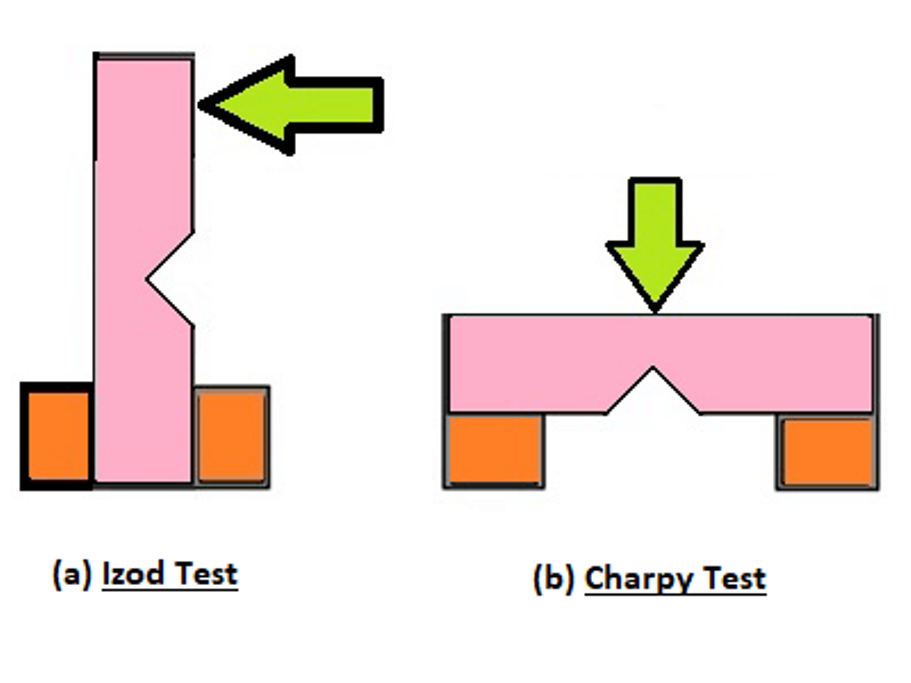
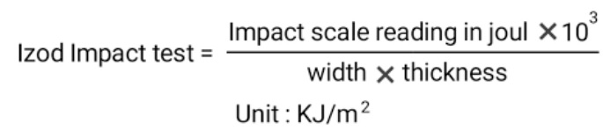
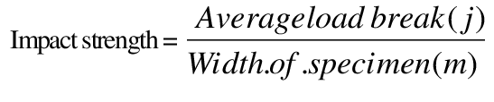
IMPACT
Polymer | Izod
HIPS7240 | 11KJ/M2
ABSN70 | 27KJ/M2
ABS50 | 23KJ/M2
ABS150TABRIZE | 22KJ/M2
PP440G | 40KJ/M2
PPZ30S | 3KJ/M2
PP30CS | 4KJ/M2
PC | 80KJ/M2
MDPE3840 | 18KJ/M2
BL3 | 10KJ/M2
PE100EX3 | 12.5KJ/M2
F7000 | 30KJ/M2

Slide 16
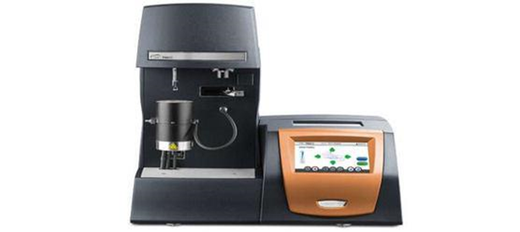
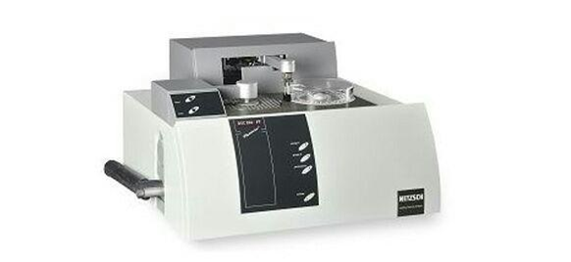
DSC
TGA

Slide 17

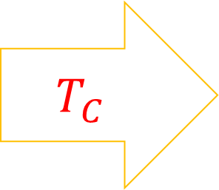
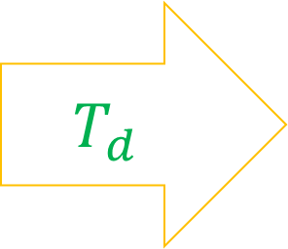
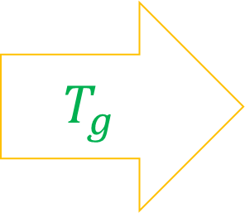

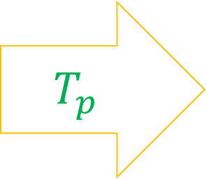
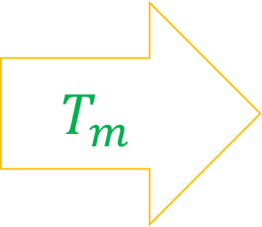
Transition Temperature Polymer
$$T_{g}$$
$$T_{HDT}$$
$$T_{C}$$
$$T_{m}$$
$$T_{p}$$
$$T_{OIT}$$
$$T_{d}$$

Slide 18
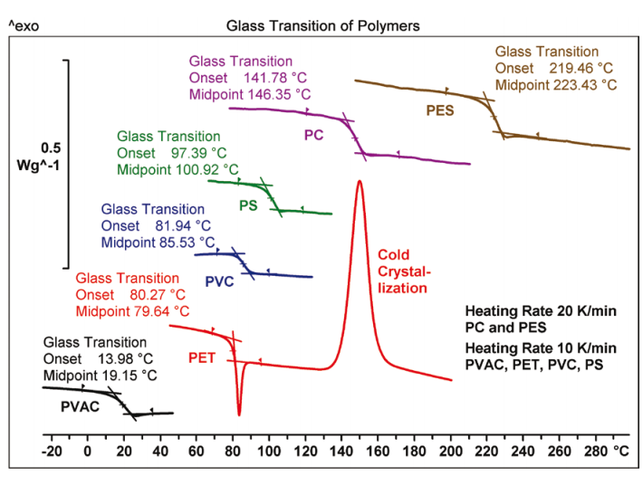
Finger Print

Slide 19
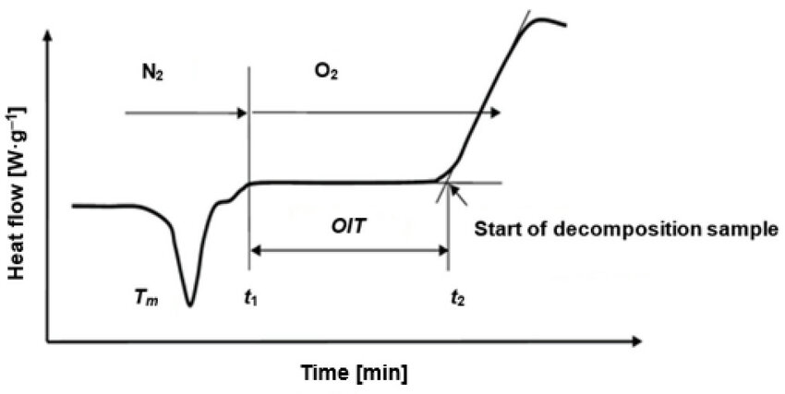

$$T_{OIT}$$

Slide 20
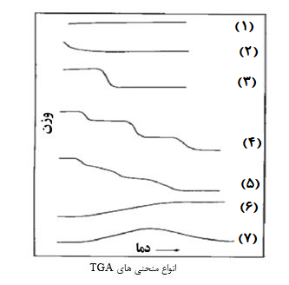
TGA

Slide 21
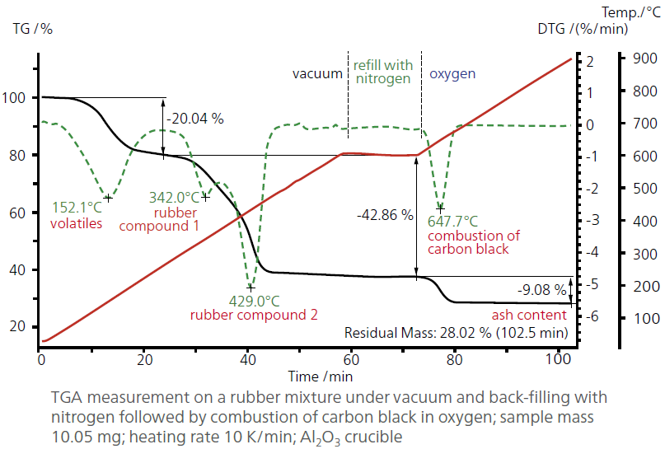
Rubber TGA

Slide 22
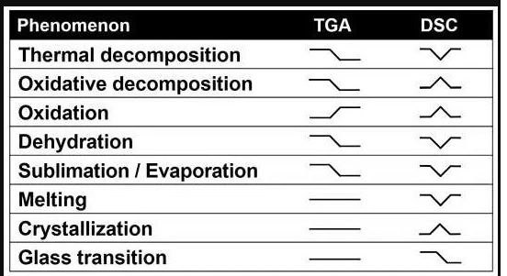

Slide 23

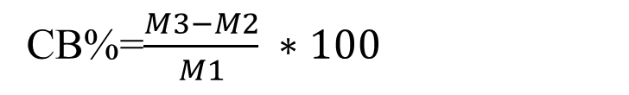
ASH
M1=Sample
M2=Carbon Black + Filler
M3=Filler
ASH%=$\frac{M3}{M1} ∗100$
CB%=$\frac{M3−M2}{M1} ∗100$

Slide 24


